Slide 1
МБДОУ детский сад № 90
Визитная карточка группы «Любознайки»

Slide 2
Герб нашей группы

Slide 3
Девиз группы Любознайки – это мы! Наш девиз: не унывать! Все пройти и все познать!

Slide 4
Давайте знакомиться – мы дети и воспитатели средней группы «Любознайки». Средняя – что это значит? Значит, никто уже утром не плачет, Суп не прольет на рубашку никто, Все надевать научились пальто, Даже ботинки с тугими шнурками Не доверяют ни папе, ни маме. Наши детки всегда с радостью спешат в детский сад, ведь здесь им уютно, как дома! Мы, воспитатели, встречаем их доброй улыбкой и хорошим настроением, потому что каждый ребенок здесь любим.

Slide 5
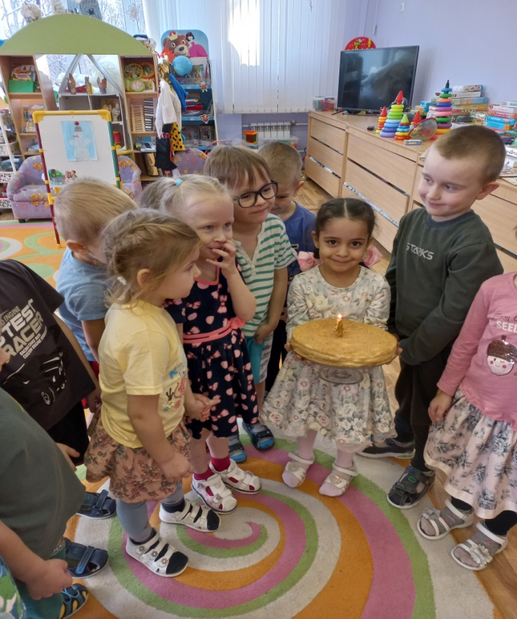
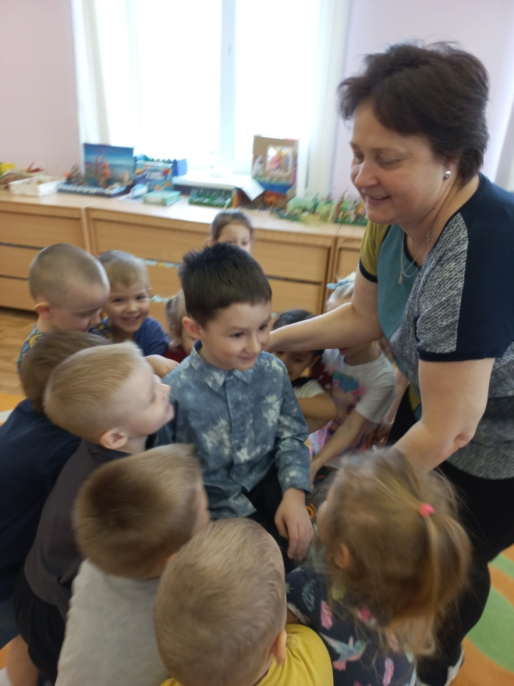
Наши традиции
Приветствовать друг друга улыбкой каждый день.
Поздравлять наших имениннков.

Slide 6
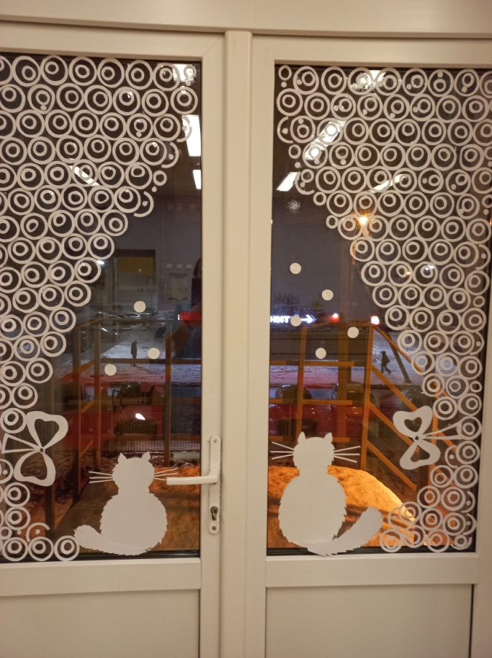
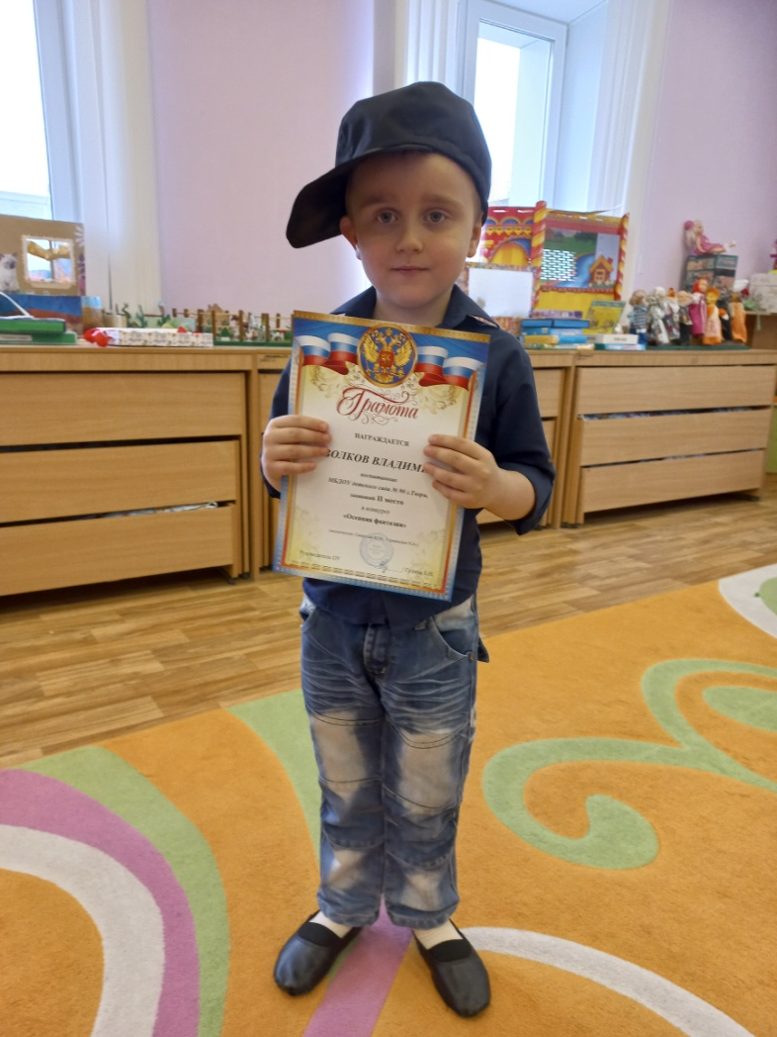
Участвуем в конкурсах и побеждаем!

Slide 7
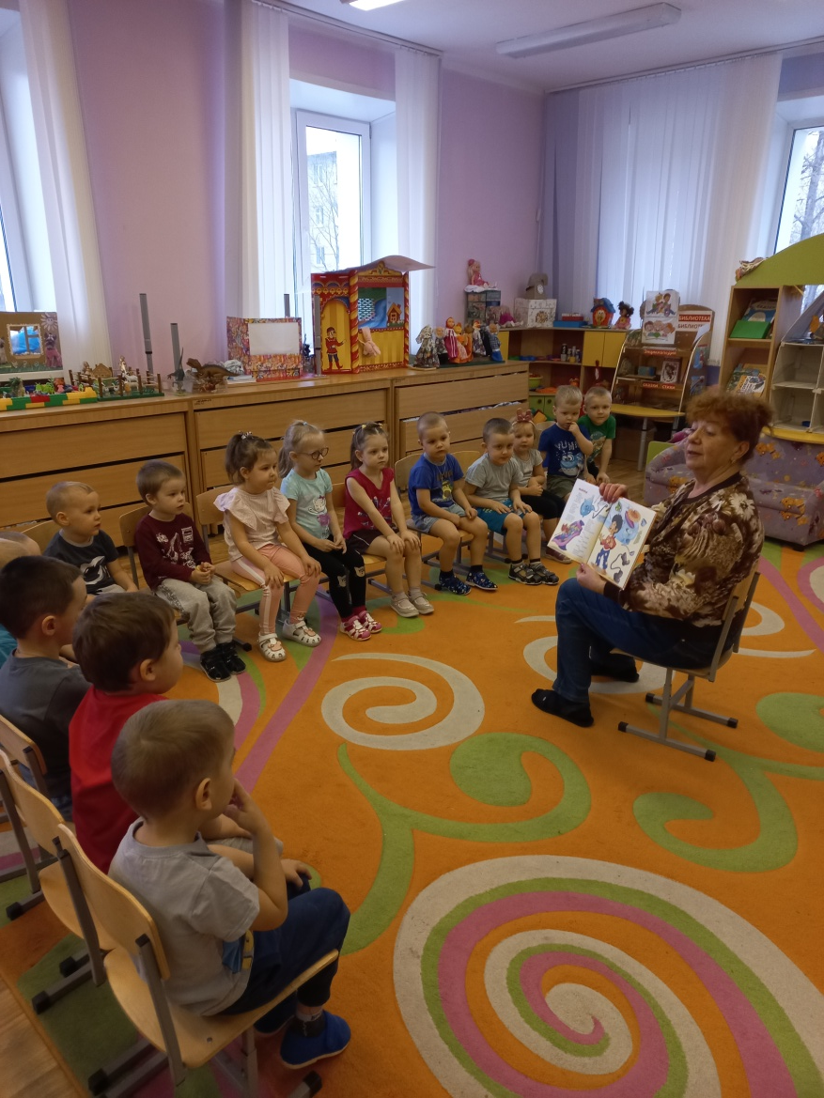
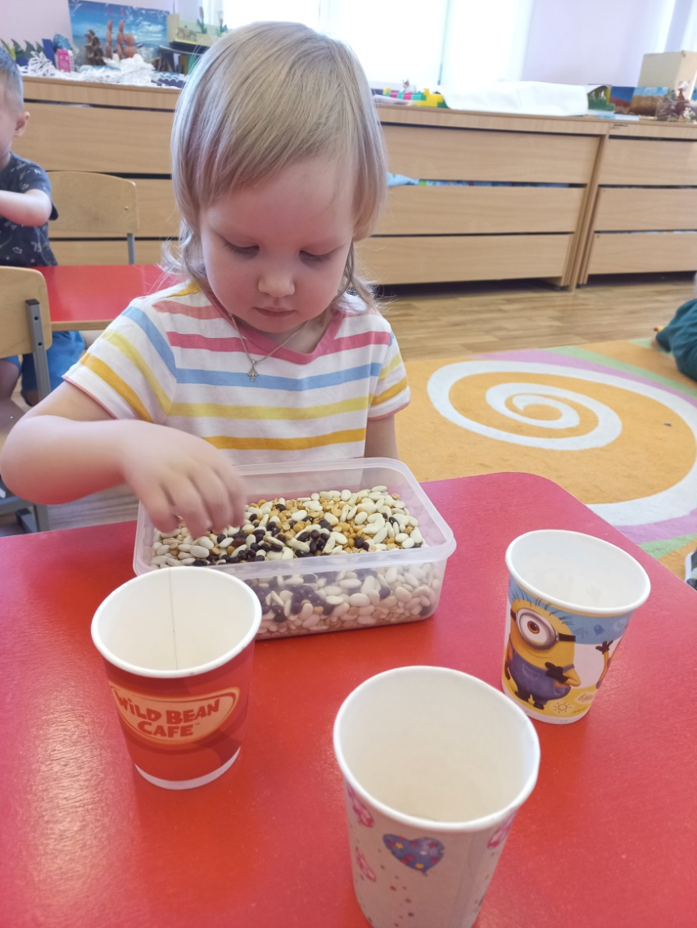
Мы очень любим заниматься

Slide 8
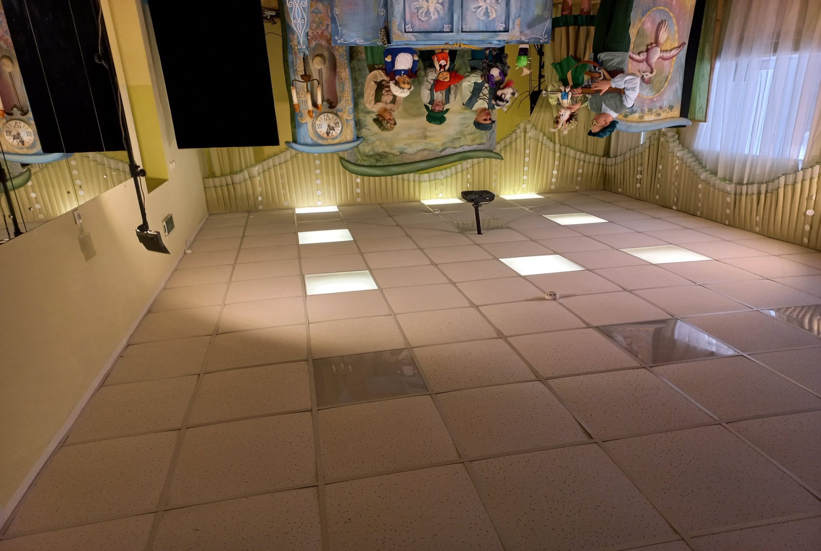
Смотреть театр

Slide 9
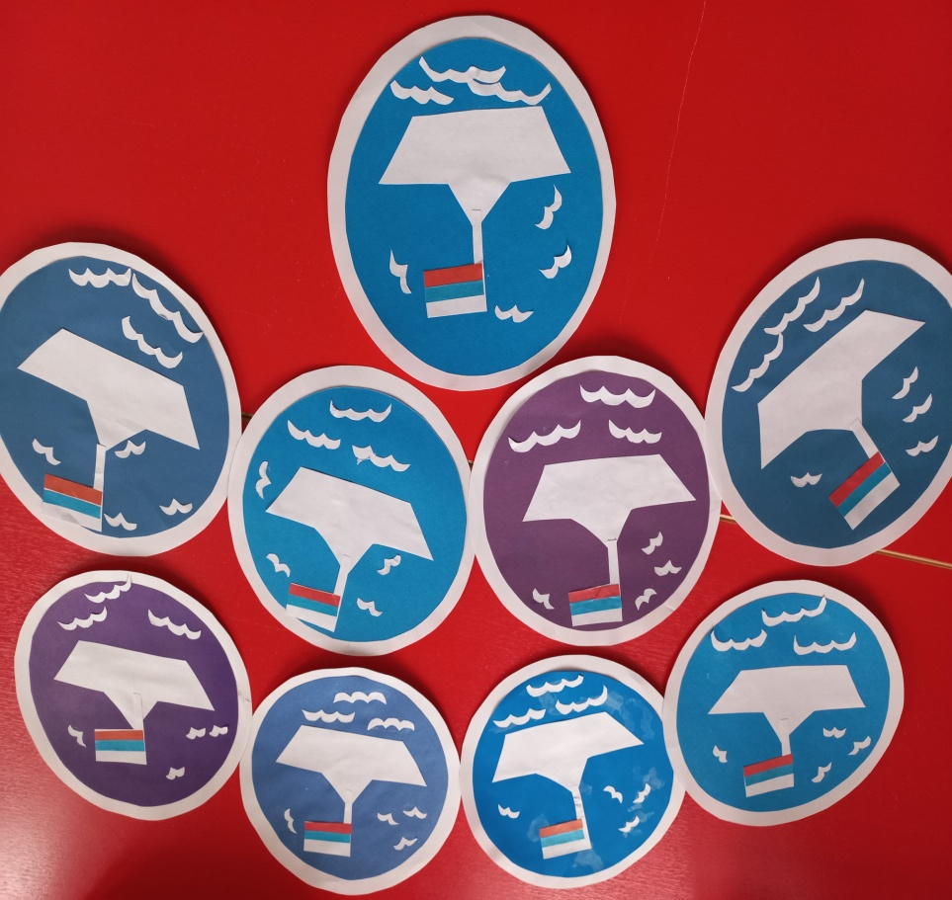
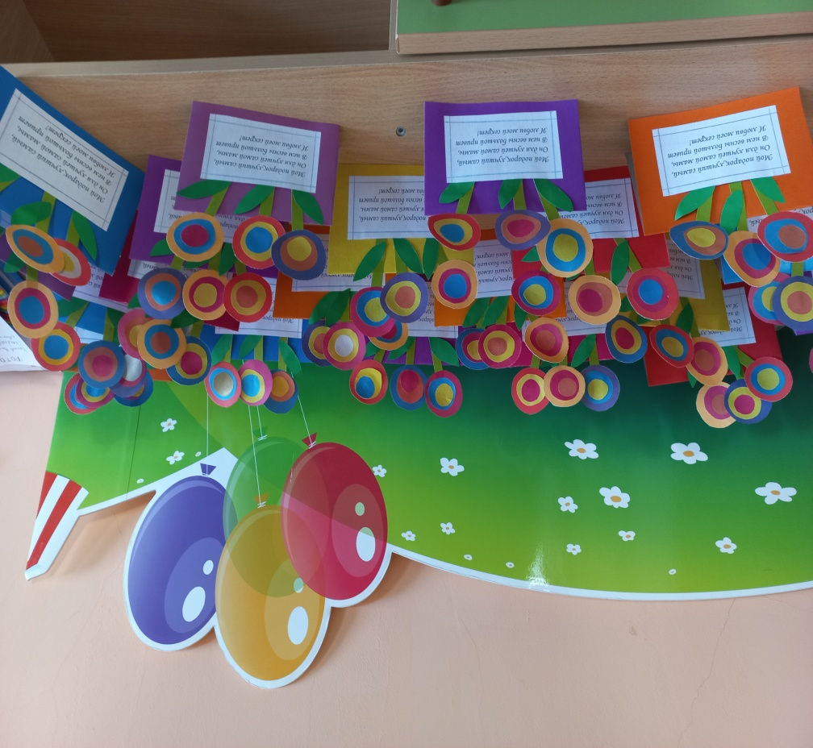
Делать поздравительные открытки

Slide 10
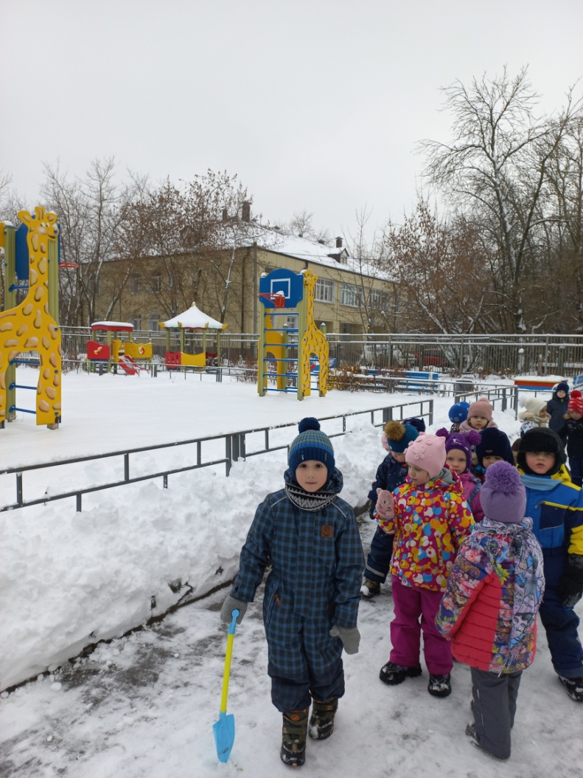
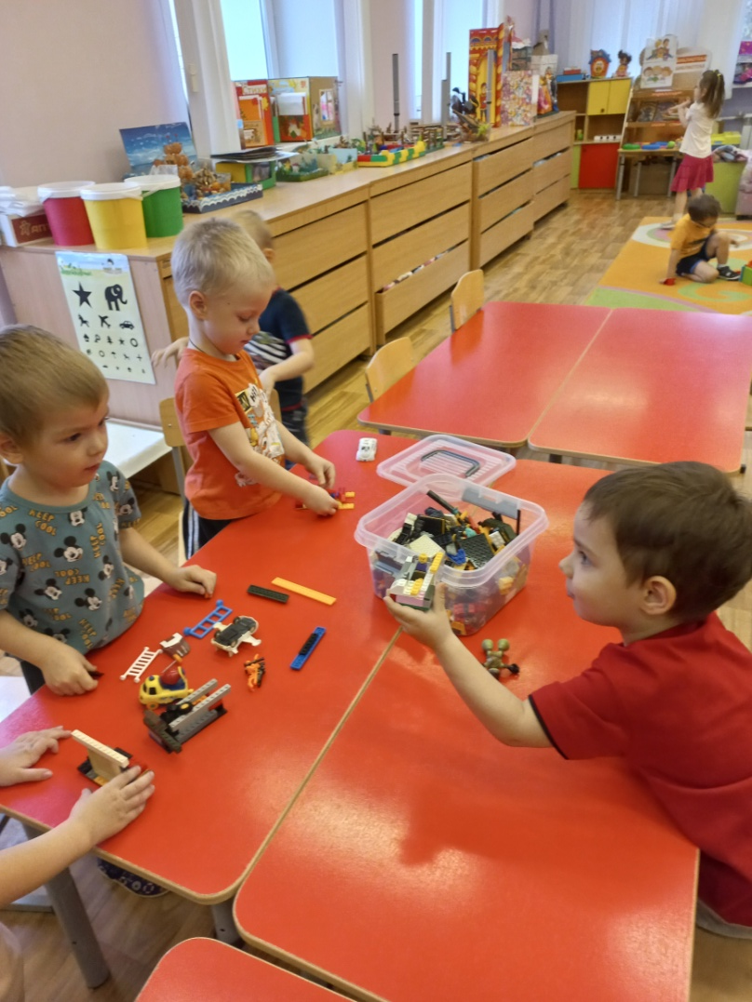
Весело и дружно играем и гуляем

Slide 11
Каждому родителю хочется видеть своих детей здоровыми, веселыми, умными. Ведь свои дети самые лучшие! Поэтому мы прилагаем максимум усилий к тому, чтобы дети развивались, а родители за них радовались.

